Slide 1
Rendición de Cuentas
Segundo Semestre 2021

Slide 2
Rendición
de Cuentas
COMISION PRIMERA O DEL PLAN Y DE BIENES
Segundo Semestre 2021
INFORME DE GESTION

Slide 3
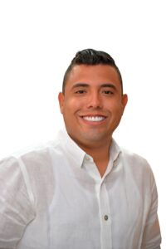
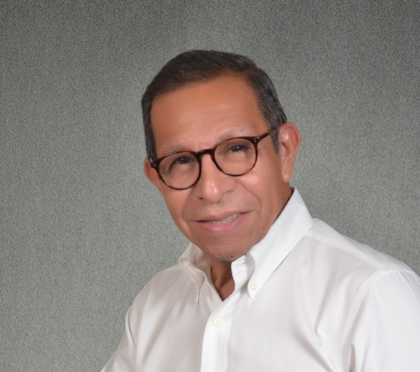
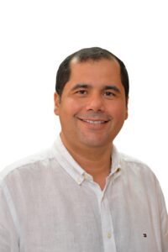
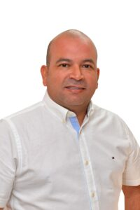
INTEGRANTES DE LA COMISION PRIMERA
CESAR PIÓN G
SERGIO MENDOZA
WILSON TONCEL OCHOA
CLAUDIA ARBOLEDA
HERNANDO PIÑA

Slide 4
Rendición
de Cuentas
PROYECTOS DE ACUERDO ASIGNADOS A LA COMISION
Segundo Semestre 2021
1. PROYECTO DE ACUERDO No. 100 “POR MEDIO DEL CUAL SE REALIZA UNA INCORPORACIÓN Y UN TRASLADO EN EL PRESUPUESTO DE RENTAS, RECURSOS DE CAPITAL Y RECURSOS DE FONDOS ESPECIALES; LAS APROPIACIONES DE FUNCIONAMIENTO Y DE SERVICIO DE LA DEUDA, ASÍ COMO EL PLAN DE INVERSIONES CON ENFOQUE DE GÉNERO PARA LA VIGENCIA FISCAL DEL 1° DE ENERO AL 31 DE DICIEMBRE DE 2021 EN EL DISTRITO TURÍSTICO Y CULTURAL DE CARTAGENA DE INDIAS Y SE DICTAN OTRAS DISPOSICIONES.” Ponentes: Sergio Mendoza Castro (Coordinador), Carlos Barrios Gómez, Kattya Mendoza Saleme y Liliana Suarez Betancourt .
2. PROYECTO DE ACUERDO No. No 101 “Por medio del cual se autoriza al Alcalde Mayor de Cartagena de Indias, para ceder a título gratuito bienes inmuebles fiscales ocupados ilegalmente en aplicación del artículo 277 de la Ley 1955 de 2019 y el Decreto Reglamentario 149 del 04 de febrero de 2020 y se dictan otras disposiciones.” Ponentes: Carolina Lozano Benito-Revollo (Coordinador), Luder Ariza Sanmartin, Carlos Barrios Gomez, Gloria Estrada Benavides.

Slide 5
Rendición
de Cuentas
PROYECTOS DE ACUERDO
Segundo Semestre 2021
PROYECTO DE ACUERDO No. 100 “POR MEDIO DEL CUAL SE REALIZA UNA INCORPORACIÓN Y UN TRASLADO EN EL PRESUPUESTO DE RENTAS, RECURSOS DE CAPITAL Y RECURSOS DE FONDOS ESPECIALES; LAS APROPIACIONES DE FUNCIONAMIENTO Y DE SERVICIO DE LA DEUDA, ASÍ COMO EL PLAN DE INVERSIONES CON ENFOQUE DE GÉNERO PARA LA VIGENCIA FISCAL DEL 1° DE ENERO AL 31 DE DICIEMBRE DE 2021 EN EL DISTRITO TURÍSTICO Y CULTURAL DE CARTAGENA DE INDIAS Y SE DICTAN OTRAS DISPOSICIONES.” Ponentes: Sergio Mendoza Castro (Coordinador), Carlos Barrios Gómez, Kattya Mendoza Saleme y Liliana Suarez Betancourt .

Slide 6
Rendición
de Cuentas
Segundo Semestre 2021
PROYECTO DE ACUERDO 097-2021
“POR MEDIO DEL CUAL SE REALIZA UN TRASLADO ENTRE UNIDADES EJECUTORAS EN EL PRESUPUESTO DE RENTAS, RECURSOS DE CAPITAL Y RECURSOS DE FONDOS ESPECIALES; LAS APROPIACIONES DE FUNCIONAMIENTO Y DE SERVICIO DE LA DEUDA, ASÍ COMO EL PLAN DE INVERSIONES CON ENFOQUE DE GÉNERO PARA LA VIGENCIA FISCAL DEL 1° DE ENERO AL 31 DE DICIEMBRE DE 2021 EN EL DISTRITO TURÍSTICO Y CULTURAL DE CARTAGENA DE INDIAS Y SE DICTAN OTRAS DISPOSICIONES”.

Slide 7
Rendición
de Cuentas
Segundo Semestre 2021
PROYECTO DE ACUERDO No. 098 - 2021:
“POR EL CUAL SE ESTABLECE EL PRESUPUESTO DE RENTAS, RECURSOS DE CAPITAL, RECURSOS DE FONDOS ESPECIALES Y ESTABLECIMIENTOS PÚBLICOS, ASÍ COMO LOS GASTOS DE FUNCIONAMIENTO, SERVICIO DE LA DEUDA E INVERSIONES PARA LA VIGENCIA FISCAL DEL PRIMERO (1) DE ENERO AL TREINTA Y UNO (31) DE DICIEMBRE DE DOS MIL VEINTIDÓS 2022, DEL DISTRITO TURÍSTICO Y CULTURAL DE CARTAGENA DE INDIAS Y SE DICTAN OTRAS DISPOSICIONES.”

Slide 8
Rendición
de Cuentas
Segundo Semestre 2021
PROYECTO DE ACUERDO No. 087
“POR MEDIO DEL CUAL SE ESTABLECE EL PLAN DE SANEAMIENTO FISCAL PARCIAL DEL
DISTRITO DE CARTAGENA EN LO CORRESPONDIENTE A CUENTAS POR PAGAR DEL NIVEL CENTRAL Y FONDOS DEL NIVEL DESCENTRALIZADO, DEFICIT PARCIAL DEL INSTITUTO DISTRITAL DE DEPORTE Y RECREACIÓN IDER, SENTENCIAS Y CONCILIACIONES DE LA ALCALDÍA MAYOR DEL DISTRITO DE CARTAGENA DE INDIAS, Y SE ESTABLECEN OTRAS DISPOSICIONES”.

Slide 9
Rendición
de Cuentas
Segundo Semestre 2021
PROYECTO DE ACUERDO 088
“POR MEDIO DEL CUAL SE REALIZA UNA INCORPORACIÓN Y UN TRASLADO PRESUPUESTAL ENTRE UNIDADES EJECUTORAS EN EL PRESUPUESTO DE RENTAS, RECURSOS DE CAPITAL Y RECURSOS DE FONDOS ESPECIALES; LAS APROPIACIONES DE FUNCIONAMIENTO Y DE SERVICIO DE LA DEUDA, ASÍ COMO EL PLAN DE INVERSIONES CON ENFOQUE DE GÉNERO PARA LA VIGENCIA FISCAL DEL 1° DE ENERO AL 31 DE DICIEMBRE DE 2021 EN EL DISTRITO TURÍSTICO Y CULTURAL DE CARTAGENA DE INDIAS Y SE DICTAN OTRAS DISPOSICIONES”. por la suma de TRES MIL DOSCIENTOS SESENTA Y CUATRO MILLONES CUATROCIENTOS CUARENTA Y NUEVE MIL QUINIENTOS SETENTA Y CUATRO PESOS CON OCHENTA Y TRES CENTAVOS M/CTE ($3.264.449.574,83)

Slide 10
Rendición
de Cuentas
Segundo Semestre 2021
Proyecto de Acuerdo No.076:
"POR EL CUAL SE IMPLEMENTA LA ARBORIZACIÓN EN EL DISTRITO TURÍSTICO Y CULTURAL DE CARTAGENA DE INDIAS, COMO PARTE INTEGRAL DE LOS PROYECTOS AMBIENTALES ESCOLARES EN LAS INSTITUCIONES EDUCATIVAS DEL DISTRITO Y SE DEFINEN RESPONSABILIDADES DEL ESTABLECIMIENTO PÚBLICO AMBIENTAL (EPA) Y LA SECRETARIA DE EDUCACIÓN"

Slide 11
Rendición
de Cuentas
Segundo Semestre 2021
PROYECTO DE ACUERDO No. 082
“POR MEDIO DEL CUAL SE REALIZA UN TRASLADO ENTRE UNIDADES EJECUTORAS EN EL
PRESUPUESTO DE RENTAS, RECURSOS DE CAPITAL Y RECURSOS DE FONDOS
ESPECIALES; LAS APROPIACIONES DE FUNCIONAMIENTO Y DE SERVICIO DE LA
DEUDA, ASÍ COMO EL PLAN DE INVERSIONES CON ENFOQUE DE GÉNERO PARA LA
VIGENCIA FISCAL DEL 1° DE ENERO AL 31 DE DICIEMBRE DE 2021 EN EL DISTRITO
TURÍSTICO Y CULTURAL DE CARTAGENA DE INDIAS Y SE DICTAN OTRAS
DISPOSICIONES”.

Slide 12
Rendición
de Cuentas
Segundo Semestre 2021
DEBATE PROYECTO DE ACUERDO No 101
“Por medio del cual se autoriza al Alcalde Mayor de Cartagena de Indias, para ceder a título gratuito bienes inmuebles fiscales ocupados ilegalmente en aplicación del artículo 277 de la Ley 1955 de 2019 y el Decreto Reglamentario 149 del 04 de febrero de 2020 y se dictan
otras disposiciones.”

Slide 13
Rendición
de Cuentas
Solicitud de Información Secretaría de Hacienda Distrital.
Segundo Semestre 2021
En nuestra calidad de miembros de las tres (3) Comisiones Permanentes, a saber: Primera o del Plan, Comisión Segunda o de Presupuesto y de Asuntos Fiscales, y la Comisión Tercera o Administrativa y de Asuntos Generales, del Honorable Concejo Distrital de Cartagena de Indias, en uso de las facultades legales y constitucionales que nos otorga el artículo 313 CN, la Ley 1617 de Febrero del 2013 y la Ley 134, nos permitimos hacer la siguiente solicitud de información, en aras de preparar un debate de control político.
Antecedentes: antes de adentrarnos en la presente petición, es importante indicar que los particulares sólo son responsables ante las autoridades por infringir la Constitución y las leyes. Los servidores públicos lo son por la misma causa y por omisión o extralimitación en el ejercicio de sus funciones.
También es importante traer a colación, el artículo 122 de la Constitución Política, el cual señala: “No habrá empleo público que no tenga funciones detalladas en ley o reglamento, y para proveer los de carácter remunerado, se requiere que estén contemplados en la respectiva planta y previstos sus emolumentos en el presupuesto correspondiente.

Slide 14
Rendición
de Cuentas
Segundo Semestre 2021
Por instrucción de los Presidentes de las Comisión PRIMERA y SEGUNDA, Dr. Cesar Pión Gonzalez y Rodrigo Reyes Pereira respectivamente, les comparto las ponencias para 2do debate de los Proyectos de Acuerdo que, seguidamente se relacionan, y además les notifico qué, el estudio en 2do debate se llevará a cabo en la sesión de comisión primera y segunda, correspondiente al día 25 de noviembre del 2021. 1. Ponencia de segundo debate del proyecto de acuerdo No. 103. "POR MEDIO DEL CUAL SE DEROGAN EL ACUERDO DISTRITAL 024 DE 1994 Y EL ARTÍCULO 11 DEL ACUERDO 009 DE 2011"
2. Ponencia de segundo debate del proyecto de acuerdo No. 105. “POR MEDIO DEL CUAL SE CREA LA COMISIÓN DE TRÁNSITO Y PARTICIPACIÓN CIUDADANA EN LA CIUDAD DE CARTAGENA DE INDIAS – CTPC”
3. Ponencia de segundo debate del proyecto de acuerdo No. 106. “MEDIANTE EL CUAL SE MODIFICA EL NOMBRE DEL ESTADIO 8 DE DICIEMBRE DE PASACABALLOS, PARA DENOMINARLO “ESTADIO RADHAMÉS RAMOS SANTAMARÍA” COMO FORMA DE EXALTAR DE MANERA PÓSTUMA LA MEMORIA DEL CIUDADANO RADHAMÉS RAMOS SANTAMARÍA.”

Slide 15
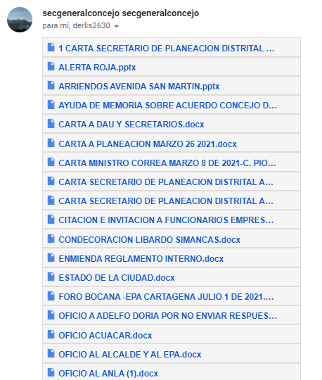
Rendición
de Cuentas
Segundo Semestre 2021

Slide 16
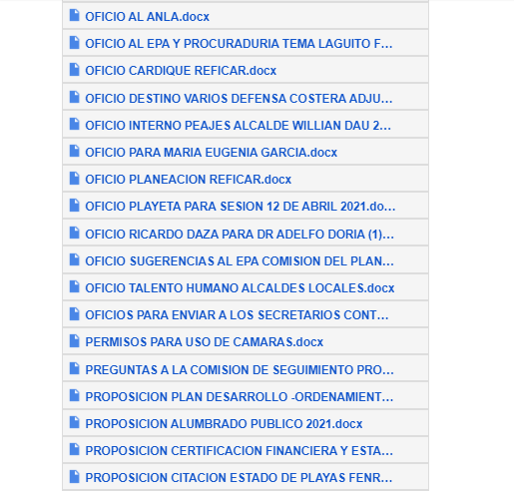
Rendición
de Cuentas
Segundo Semestre 2021

Slide 17
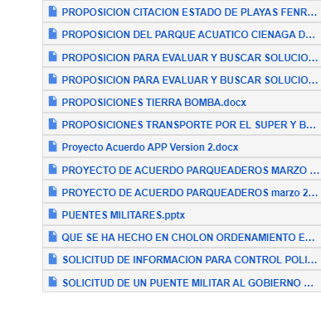
Rendición
de Cuentas
Segundo Semestre 2021

Slide 18
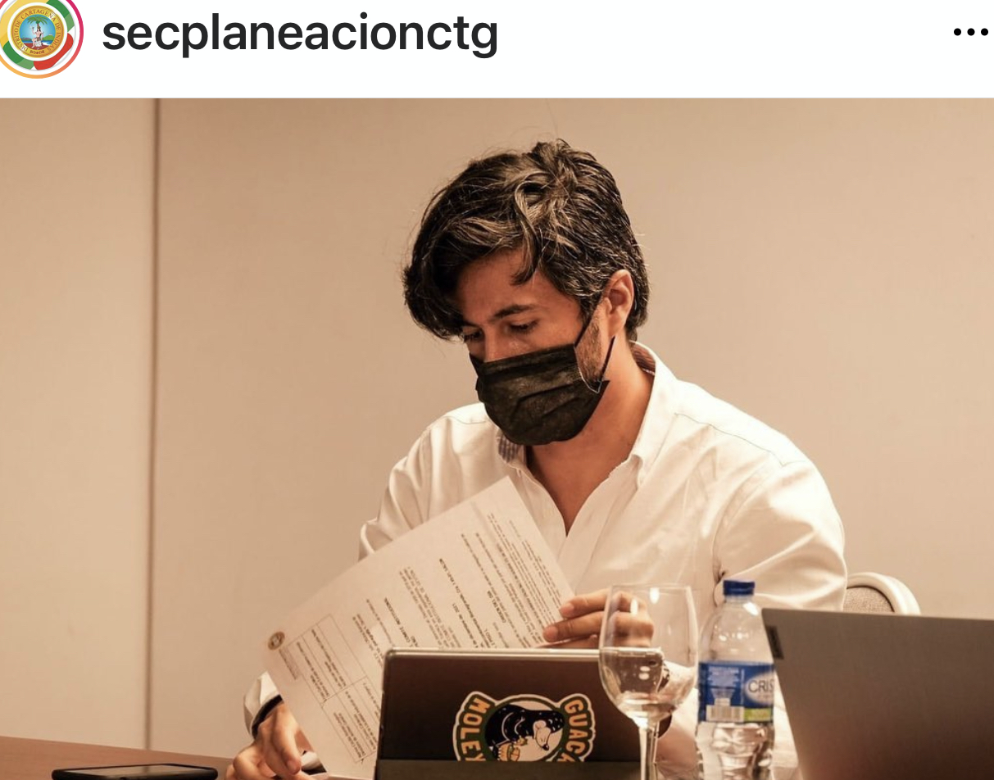
SECRETARIA DE PLANEACION
Rendición
de Cuentas
Segundo Semestre 2021
EN EL CONTROL POLITICO SE DESTACA:
DIAGNOSTICO POT DE CARTAGENA-NO SE HA SOCIALIZADO A PESAR DE LAS MESAS DE PARTICPACION Y NO SE HA HECHO PUBLICO Y SUSTENTADO
NO SE EVIDENCIA COORDINACION CON CARDIQUE- A PESAR DE INFORMAR EL SECRETARIO QUE EXISTE ACOMPANAMIENTO-CARTA DEL DIRECTOR GENERAL DE CADIQUE-DICE TODO LO CONTRARIO
SE DESCONOCE SITUACION DE AVANCE REAL DEL PEM DESDE ENERO DE 2020 QUE FUE RETIRADO DEL MINISTERIO DE CULTURA POR LA ACTUAL ADMINSITRACION.
COMITÉ LOCAL DE PLAYAS- EN EL CONTROL POLITICO SE IDENTIFICO DEBILIDAD EN LA GESTION, AUN NO SE CUMPLE CON SEÑALIZACION DE CHOLON-Y LA ACTUALIZACION DE LA REGLAMENTACION DE PLAYAS- ANTE EL MACROPROYECTO DE PROTECCION COSTERA.
TEXTOS
Textos
TEXTOS
Textos
TEXTOS
Textos

Slide 19
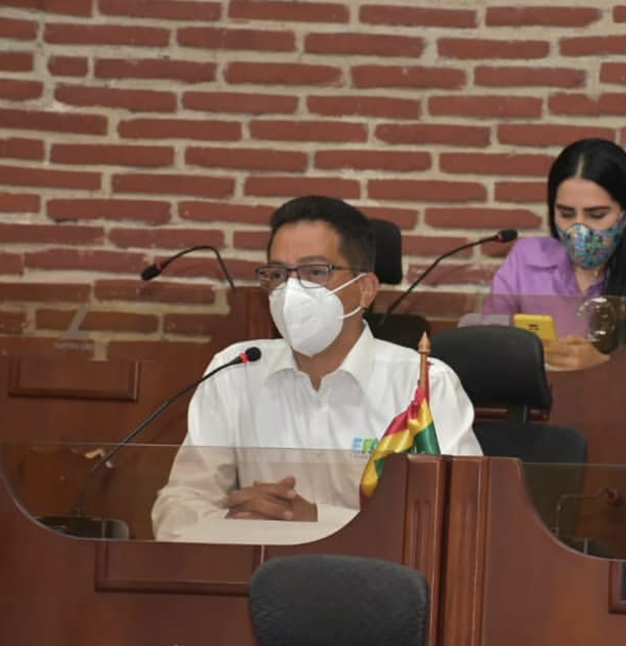
Rendición
de Cuentas
EPA-CARTAGENA
Segundo Semestre 2021
TEXTOS
Textos
TEXTOS
Textos
TEXTOS
Textos
EN EL CONTROL POLITICO AL EPA-CARTAGENA SE DESTACA:
SEGUIMIENTO A LA SOSTENIBILIDAD DEL LAGUITO- OPERATIVIDAD Y MANTENIEMIENTO BOMBA AXIAL
PARA OXIGENACION- SE SOLICITO ADICION DE RECURSOS, ASPECTO QUE FUE CLARIFICADO POR LA
SECRETARIA DE HACIENDA DE ESTAR INCLUIDO EN LOS ANEXOS PARA EL 2022 EN RUBRO DE
SALVEMOS RECURSOS HIDRICOS- MIL CUATROCIENTOS MILLONES INICIALMENTE.
LA DELIMITACION DEL AREA DE PROTECCION DEL CERR TITULAR- PULMON DE LA CIUDAD CERRO DE
LA POPA-CUMPLIMNIENTO FALLO JUDICIAL- ACCION QUE ESPERAMOS AVANCE EN EL 2022
SE EXPUSO AMPLIAMENTE POR ESTA CMISION DEL PLAN EL TEMA DE RONDAS HIDRICAS- Y. SU
ACCION SOBRE LOS CUERPOS DE AGUA INTERNOS SU DELIMITACION Y PRECISION QUE EPA-CARTAGENA,
DEBERA PRESENTAR EN EL 2022 SU AVANCES Y ACCIONES ADMINSITRATIVAS.

